Slide 1
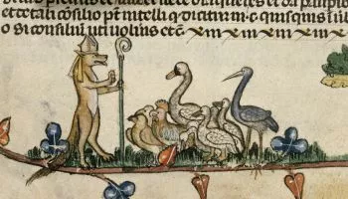
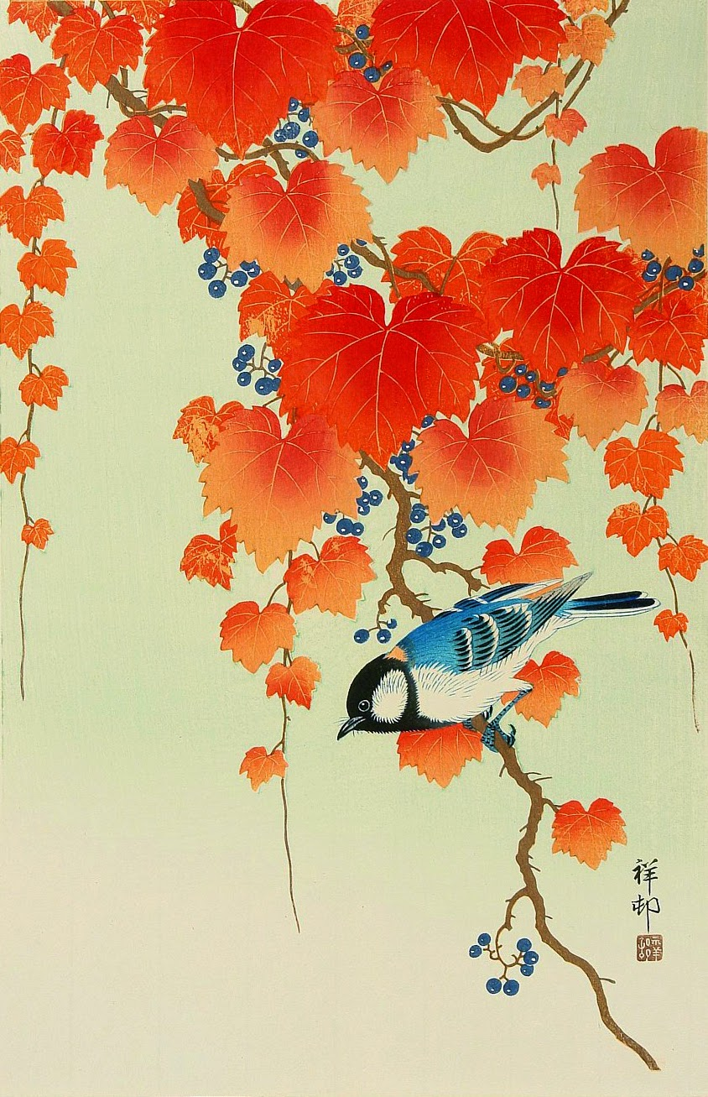
FF: ESB151 Od bajky ke kacho-ga: umělecké reprezentace zvířat
Lenka Lee
Seminář estetiky

Slide 2

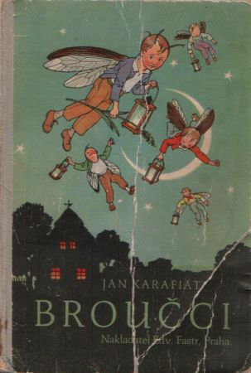
Náplň kurzu (orientační přehled):
Bajka: alegorie od Ezopa po Sekoru
definice alegorie
zvířecí alegorie
bajka od antiky po Krylova
hmyzí říše v literatuře 19. století
Karafiátovi Broučci vs. Sekorův Ferda

Slide 3
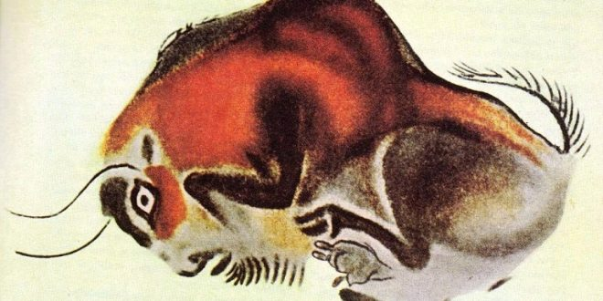
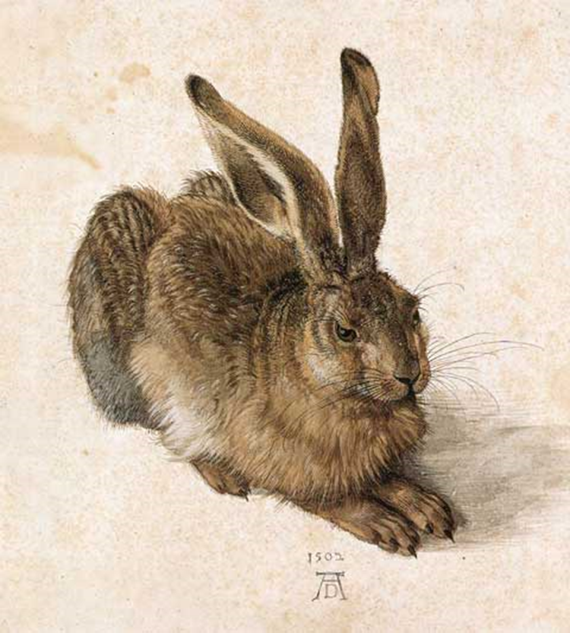
2. Renesanční procitnutí aneb Dürerův Zajíc
Proměna zvířete ve výtvarném umění
od Altamiry po Dürera
Albrecht Dürer
Dürerův zajíc po Dürerovi

Slide 4
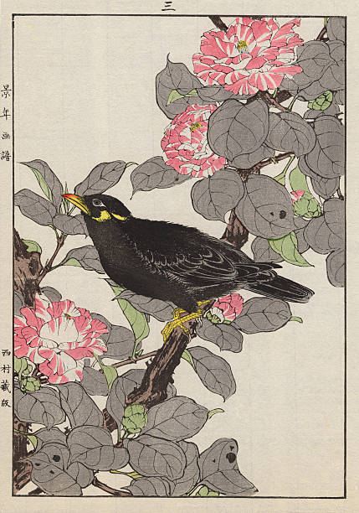
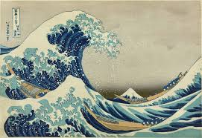
3. Kacho-ga: subtilní příroda japonskými štětci tažená
Kacho-ga
Ukijo-e
Utamaro, Hokusai, Hiroshige
Japanismus v Evropě

Slide 5

4. Romantici na výletě: adorace přírody v období romantismu
Teoretické texty:
  J. W. Goethe – Fragment o přírodě (1780)
  F. Schiller – Listy o kráse (1793)
  J. G. Herder: Kalligona (1800)
  Ukázka:
  S. T. Coleridge: Píseň o starém námořníku

Slide 6
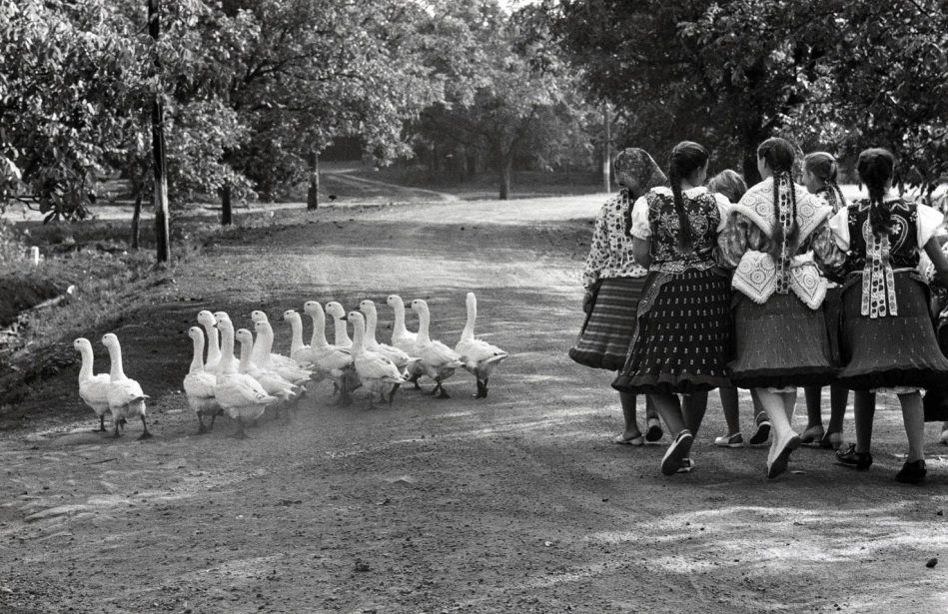

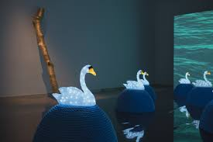
5. Svět zvířat v hudbě
  Schubertův Pstruh
  Labutí píseň
  (nejen) lidové písně
  Krása opeřenců

Slide 7
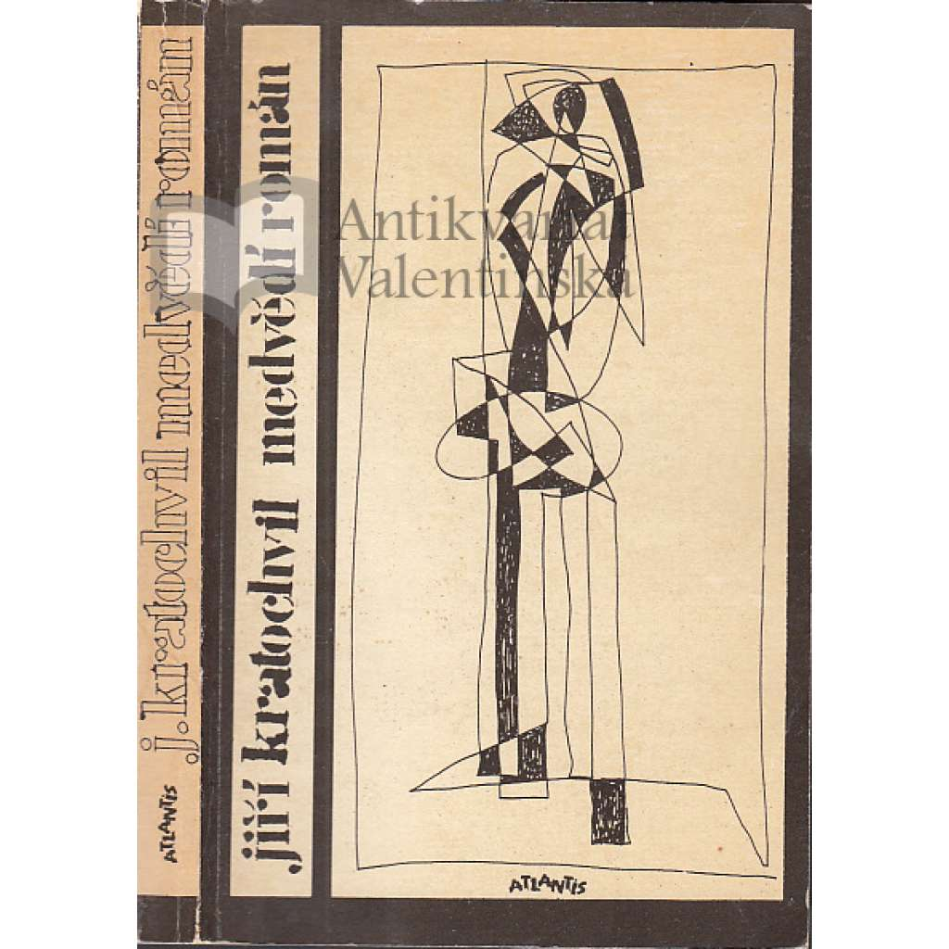
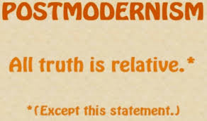
6. Medvědí román: zvířecí motivy v postmoderní literatuře
Tvorba Jiřího Kratochvila
Rozbor Nesmrtelného příběhu (na základě vlastní četby)

Slide 8

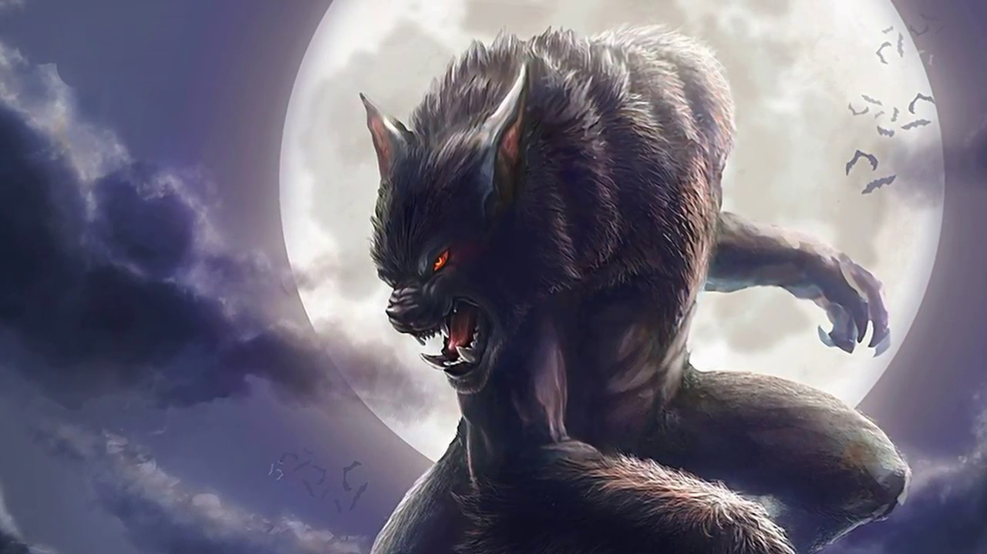
7. Wolverine a ti druzí: popkulturní reflexe mezních světů
Vlkodlaci – (pop)kulturní fenomén
Mezi dvěma světy – problematika menšin
„Shifters“ – reprezentanti jinakosti
Recepce ve filmu a literatuře

